Slide 1
Правительство
Орловской области
Администрация города Орла
Проект Орловской области
«Эффективный регион»
Проект
«Оптимизация работы библиотеки как одна из форм улучшения организации учебного процесса»
муниципальное бюджетное общеобразовательное учреждение - гимназии №34 г. Орла

Slide 2
Карточка проекта «Оптимизация работы библиотеки как одна из форм улучшения организации учебного процесса»
Правительство
Орловской области
Заказчик проекта: директор МБОУ- гимназии №34 г.Орла
Клиенты процесса: участники образовательного процесса
Периметр проекта: пространство библиотеки и читального зала МБОУ- гимназии №34 г.Орла
Границы процесса: от обращения в библиотеку до получения книги
Владелец процесса: МБОУ-гимназия №34 г.Орла.
Руководитель проекта: И. В. Сергеева
Команда проекта: Ю.В. Алферова, А.А. Дмитриева, Е.С. Тишкевич, И. В. Каинков, М.Ю. Костиков
Ключевой риск: неудовлетворенность заказчиками использования ресурсов библиотеки в организации учебного процесса.
Проблемы:
Большие временные затраты для организации книговыдачи.
Нерациональная расстановка библиотечного фонда.
Отсутствие возможности дистанционного выбора художественной литературы
Отсутствие базы электронных ресурсов.
Наличие ветхой литературы и литературы устаревшей по содержанию.
Отсутствие доступа обучающихся к электронным ресурсам и копировальной техники.
Износ ветхих стеллажных конструкций.
Наименование события | Начало | Оконч.
1. Старт проекта | 19.05.23
2. Диагностика и целевое состояние Анализ текущего состояния (фото) Карта текущего состояния | 16.06.23 30.06.23 16.06.23 | 07.07.23 30.06.23 30.06.23
3. Разработка решений Разработка плана мероприятий Скорректированная карточка проекта | 08.07.23 08.07.23 08.07.23 | 09.08.23 04.08.23 04.08.23
4. Внедрение улучшений Достигнутое состояние (фото) | 10.08.23 10.08.23 | 24.10.23 17.10.23
5. Закрепление результатов и закрытие проекта Проведение анкетирования №2 Создание презентации (3-5 слайдов) Совещание по защите результатов | 25.10.23 13.10.23 24.10.23 27.10.23 | 15.11.23 20.10.23 29.10.23 11.11.23
6. Окончание проекта |  | 15.11.23
Наименование цели | Факт | Цель
Сокращение временных затрат на выдачу учебников | 125 мин на класс | 30 мин на класс
Увеличение пропускной способности библиотеки | 15 чел/ день | 30 чел/ день
Доступ к электронным образовательным ресурсам | нет | есть

Slide 3
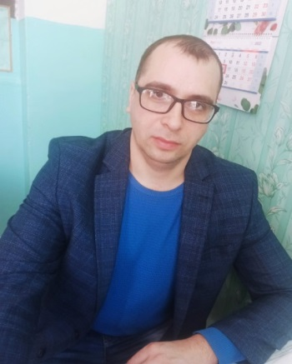
Команда проекта
«Оптимизация работы библиотеки как одна из форм улучшения организации учебного процесса»
Сергеева Ирина Владимировна,
заместитель директора по УВР
Роль: руководитель проекта
Алферова Юлия Владимировна,
директор МБОУ - гимназии №34 г. Орла
Роль: координатор проекта
Каинков Игорь Вячеславович,
заместитель директора по УВР
Роль: основной исполнитель
Дмитриева Анастасия Андреевна,
заместитель директора по ВР
Роль: основной исполнитель
Тишкеквич Елена Семеновна,
Педагог- библиотекарь
Роль: основной исполнитель
Костиков Михаил Юрьевич,
Учитель математики и технологии
Роль: технический специалист

Slide 4
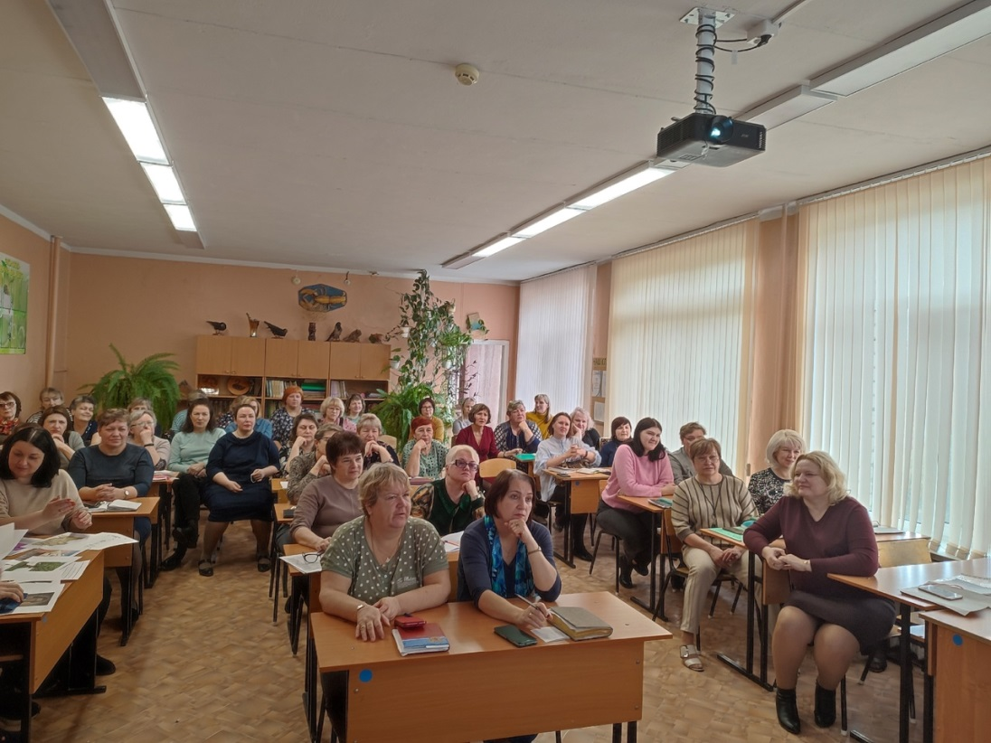
«Оптимизация работы библиотеки как одна из форм улучшения организации учебного процесса»
Совещание по защите подходов внедрения
«Оптимизация работы библиотеки как одна из форм улучшения организации учебного
процесса»
Цель: представить целевое состояние и предполагаемые пути решения проблемы оптимизации работы библиотеки
Получить одобрение предполагаемых решений по достижению целевого состояния процесса
Озвучена проблематика текущего состояния процесса,
Определены цели и задачи проекта
Представлено состояние целевого процесса
Представлено предлагаемые решения по достижению целевого состояния,
Получено одобрение предполагаемых решений

Slide 5
«Оптимизация работы библиотеки как одна из форм улучшения организации учебного процесса»
Уровень удовлетворенности организацией процессов в библиотеке
Чтобы вы хотели улучшить в работе библиотеки
(множественный выбор) (педагоги, обучающиеся)
Интернет

Slide 6
«Оптимизация работы библиотеки как одна из форм улучшения организации учебного процесса»
Карта текущего состояния процесса
Время протекания процесса: 125 минут
Библиотекарь, обучающиеся
Да
125 минут
Библиотекарь, обучающиеся
Сбор комплекта учебников из 10 экземпляров на одного обучающегося
3 минуты
Библиотекарь, обучающиеся
Запись учебников в формуляр
3 минуты
Библиотекарь, обучающиеся
Получении учебников классом в 25 человек
125 минут
вход
выход
1
Библиотека работает?
Библиотекарь, обучающиеся
Нет для других обучающихся
125 минут
3
1
1
3
2
1
3
1
Небольшая пропускная способность библиотеки
Большие временные затраты на выдачу учебников каждому обучающемуся
2
Невозможно одновременно выдавать учебники и выдавать художественную литературу
3

Slide 7
«Оптимизация работы библиотеки как одна из форм улучшения организации учебного процесса»
Карта целевого состояния процесса
Время протекания процесса: 30 минут
Библиотекарь, обучающиеся
Да
Библиотекарь, обучающиеся
Сбор комплекта учебников из 10 экземпляров на весь класс
22минуты
Библиотекарь, обучающиеся с
Запись учебников в ведомость
2 минуты
Библиотекарь, обучающиеся
Получении учебников классом в 25 человек
6 минут
вход
выход
Библиотека работает?
1
Библиотекарь, обучающиеся
да для других обучающихся
2
Библиотекарь, обучающиеся
Да Для использования ЭОР
1
1
2
1
3
1
Пропускная способность библиотеки увеличилась
2
Временные затраты на выдачу учебников сразу на весь класс уменьшились в 4 раза
3
3
Доступ к электронным образовательным ресурсам обеспечен

Slide 8
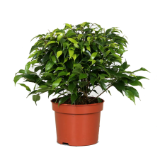
Карта текущего состояния
Стеллаж
Неорганизованное хранение книг
Шкаф
Рабочий стол

Slide 9
Карта итогового состояния
Стеллажи
Рабочий стол
Ноутбук, проектор
Шкаф
Экран
Зона бук-кроссинга

Slide 10
«Оптимизация работы библиотеки как одна из форм улучшения организации учебного процесса»
Уровень удовлетворенности организацией процессов в
библиотеке
Начало
Окончание
92
8

Slide 11
ВВП процесса
«Оптимизация работы библиотеки как одна из форм улучшения организации учебного процесса»
76%
Реализация плана мероприятий командой проекта позволила повысить уровень удовлетворенности по направлению с 82 до 90 процентов. Прирост показателя составил 8%.

Slide 12
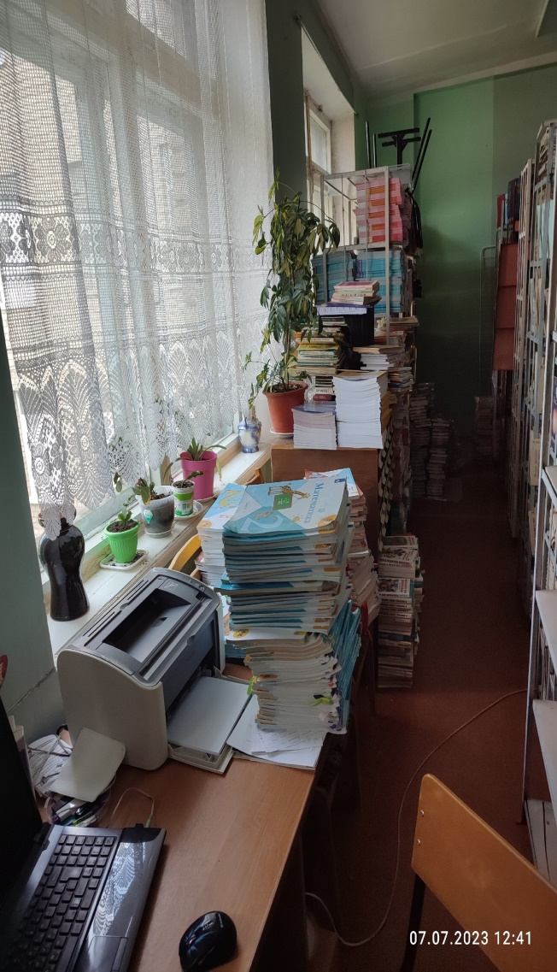
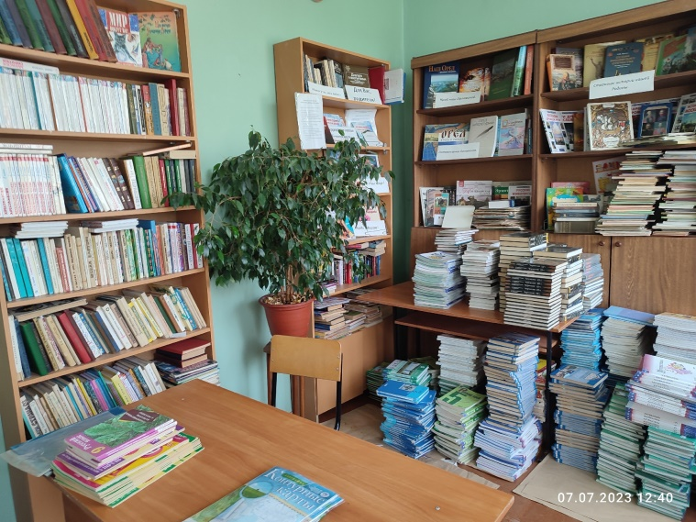
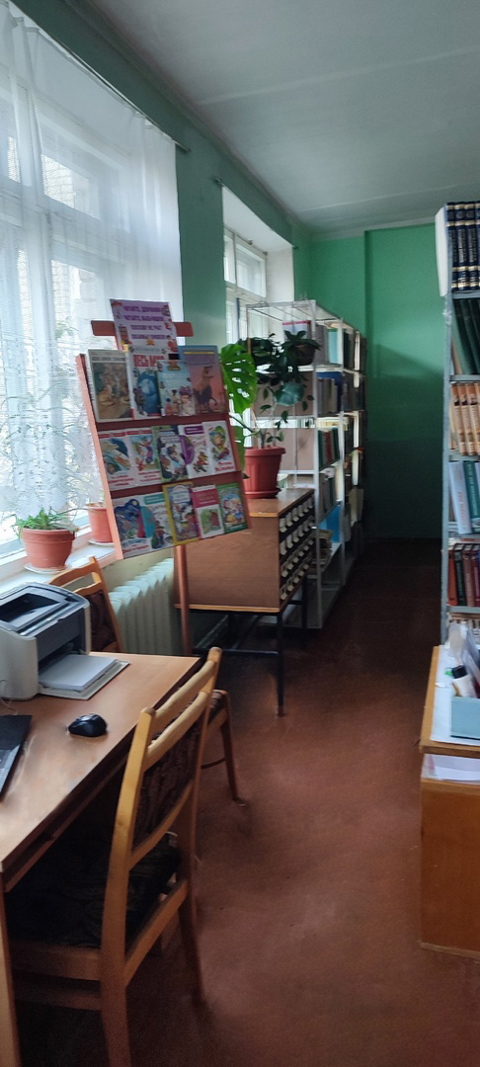
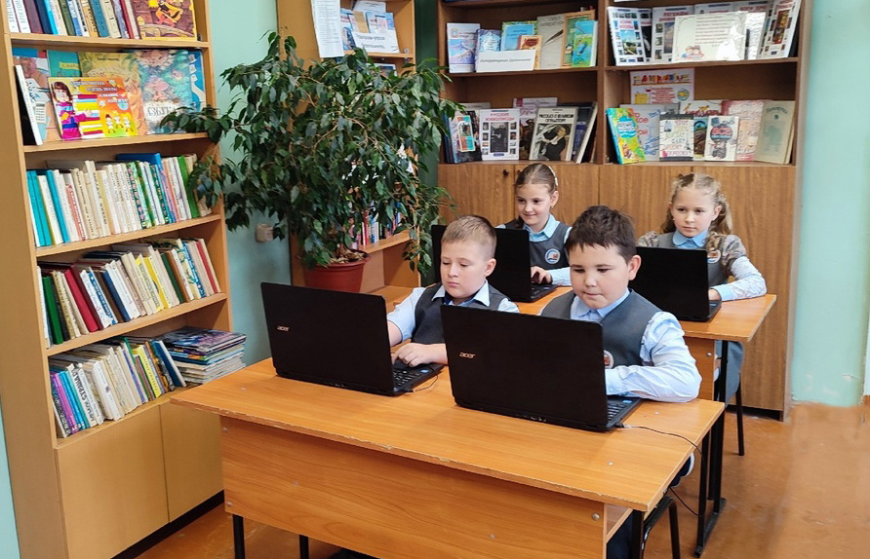
«Оптимизация работы библиотеки как одна из форм улучшения организации учебного процесса»
БЫЛО
БЫЛО
СТАЛО
СТАЛО

Slide 13
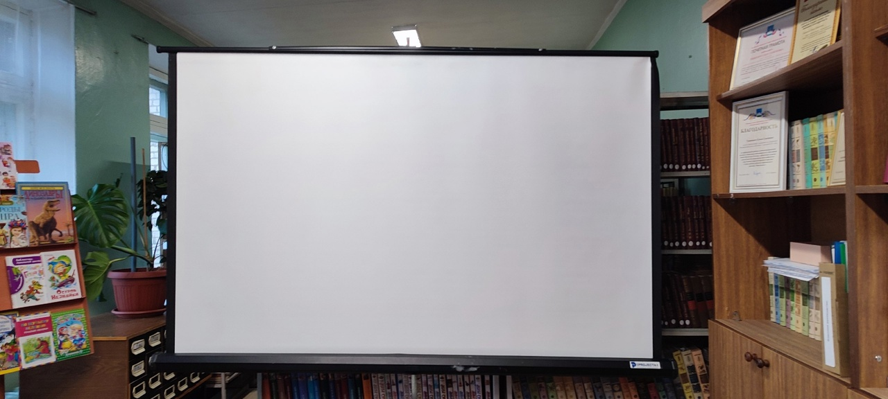
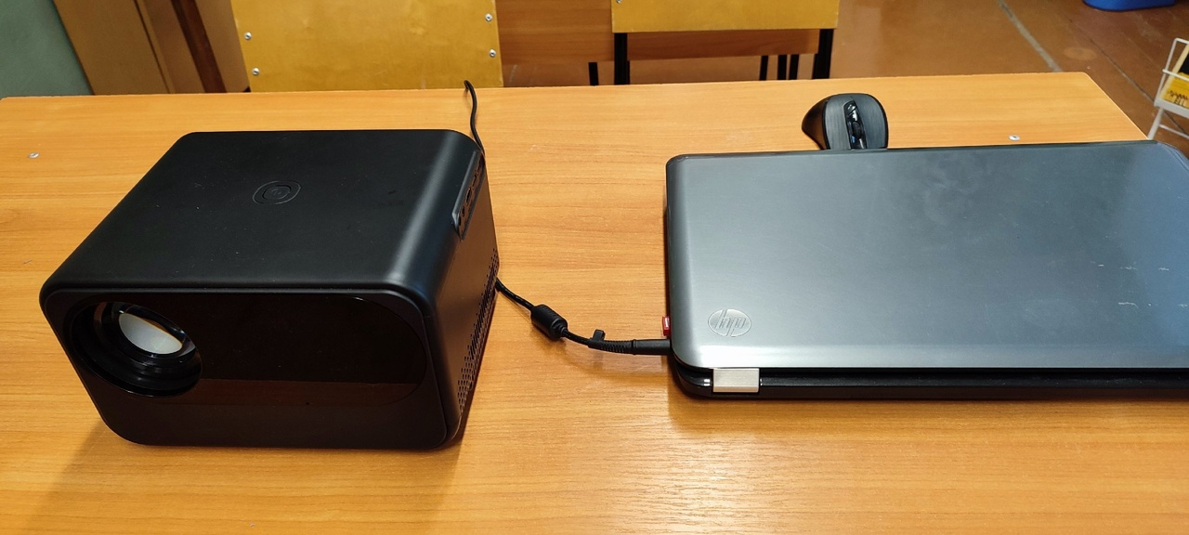
«Оптимизация работы библиотеки как одна из форм улучшения организации учебного процесса»
Создание медиазоны

Slide 14
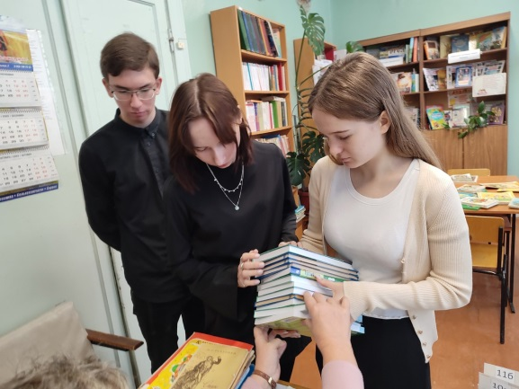
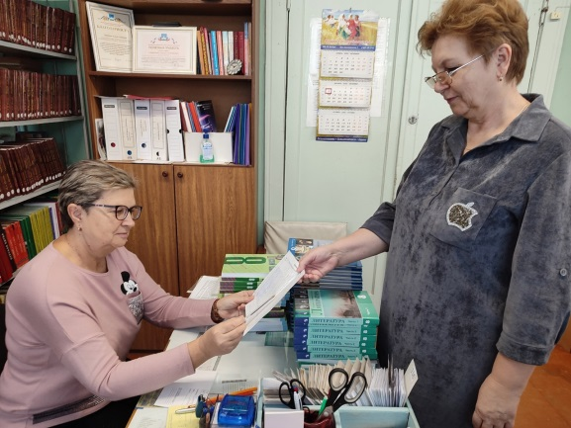
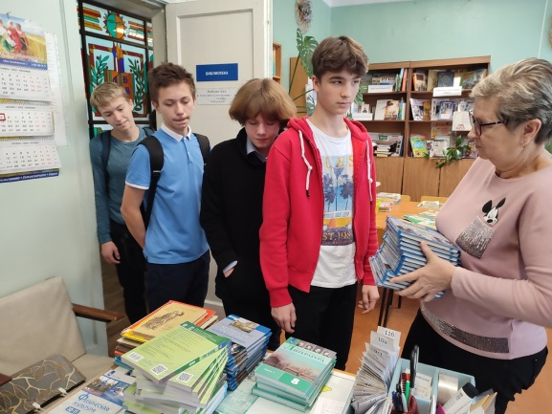
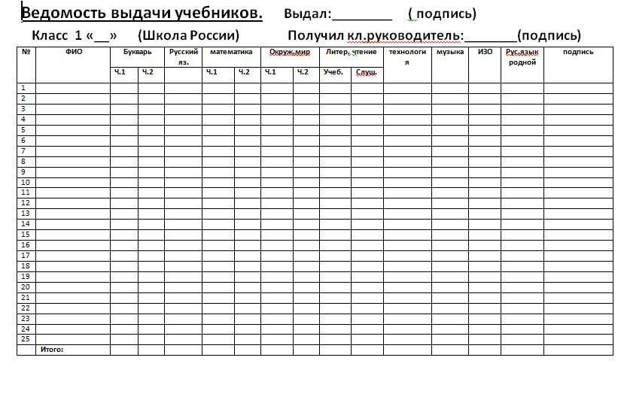
Оптимизация выдачи учебников обучающимся на новый учебный год
БЫЛО
СТАЛО
Обучающиеся стоят в очереди за получением учебников
Обучающиеся получают комплект учебников с росписью в ведомости у классного руководителя

Slide 15
«Оптимизация работы библиотеки как одна из форм улучшения организации учебного процесса»

